Slide 1
數與計算 – 四則運算
授課老師：洪啟瑞 老師、施萱 老師

Slide 2
今天要做什麼呢?
仔細聆聽
舉手回答
贏得獎品
複習四則運算概念
運算基本規則
小插曲
突如其來的獎勵時間
試卷及問卷
點心兌換券

Slide 3
暖身一下
請問：
19 x 40 – 10 x 5 = ？

Slide 4
運算規則

Slide 5
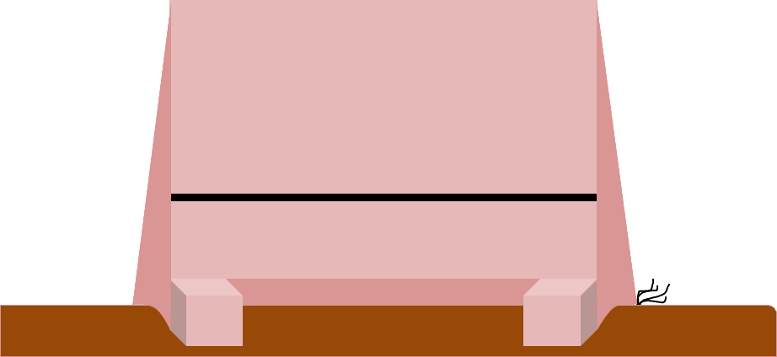
運算規則 I
由左而右計算
1 + 2 + 3 + 4
1 + 2 + 3 + 4
1 + 2 + 3 + 4
1 + 2 + 3 + 4
1 + 2 + 3 + 4

Slide 6
運算規則 II
先乘除後加減
?
?
A
為什麼一定要
先乘除後加減呢？

Slide 7
運算規則 II
先乘除後加減
乘法是
將加法整理簡化後的表示方式
3 x 2 + 1
所以先乘除的目的就是：
將乘法還原成加法
( 2 + 2 + 2 ) + 1
之後再做加減的運算
那除法跟減法的關係，大家也可以去想想看喔 ☺

Slide 8
運算規則 III
括號先算
一包糖果賣100元，一天下來原本50包賣出了25包，因為下班時間到了所以決定剩下的都用半價拋售，那麼今天的收入總共是多少錢呢?
有的時候因為事情發生的先後順序或特殊情況
我們會需要改變計算處理的順序

Slide 9
運算規則 III
括號先算
一包糖果賣100元，一天下來原本50包賣出了25包，因為下班時間到了所以決定剩下的都用半價拋售，那麼今天的收入總共是多少錢呢?
因為先賣出了，所以要扣掉
50 - 25
包
半價拋售，所以賣價要變成一半
100÷2
元

Slide 10
運算規則 III
括號先算
一包糖果賣100元，一天下來原本50包賣出了25包，因為下班時間到了所以決定剩下的都用半價拋售，那麼今天的收入總共是多少錢呢?
原價賣出的25包所得收入是
100 x 25
元
半價賣出的所得收入是
100÷2 x 50 - 25
100÷2 x 50 - 25
元

Slide 11
運算規則 III
括號先算
為了標示出需要事先處理的部分
所以括號就這麼誕生了

Slide 12
運算規則 III
括號先算
一包糖果賣100元，一天下來原本50包賣出了25包，因為下班時間到了所以決定剩下的都用半價拋售，那麼今天的收入總共是多少錢呢?
古代數學家是不是很聰明呢？
所以總收入可以表示成：
100 x 25 + 100 ÷ 2 x ( 50 – 25 )
元

Slide 13
小插曲
請問：
當一個式子中有加法、減法、乘法跟括號的時候，計算的先後順序應該是什麼呢？

Slide 14
應用問題 小技巧

Slide 15
應用問題的技巧 I
找到題目的主要目的
問號前的句子
小昌買了一雙370元的手套、一頂550元的帽子和一件630元的襯衫，打折後便宜450元，小昌買這三樣東西共花了幾元？
小昌買了一雙370元的手套、一頂550元的帽子和一件630元的襯衫，打折後便宜450元，小昌買這三樣東西共花了幾元？
一盒蛋黃酥有8個，12盒蛋黃酥裝成1箱，864個蛋黃酥可裝成幾箱？
一盒蛋黃酥有8個，12盒蛋黃酥裝成1箱，864個蛋黃酥可裝成幾箱？

Slide 16
應用問題的技巧 II
找到答案的計算工具
數字前後的文字
小昌買了一雙370元的手套、一頂550元的帽子和一件630元的襯衫，打折後便宜450元，小昌買這三樣東西共花了幾元？
一盒蛋黃酥有8個，12盒蛋黃酥裝成1箱，864個蛋黃酥可裝成幾箱？

Slide 17
應用問題的技巧 III
可能埋藏的陷阱
小飛買了2張音樂專輯，A專輯有10首歌，曲目時間共1800秒，B專輯有12首歌，曲目時間2880秒，請問兩張專輯中，平均一首歌相差多少時間？
1800 ÷ 10 – 2880 ÷ 12
2880 ÷ 12 – 1800 ÷ 10
= 60
WIN
180
240

Slide 18
小插曲
小萱去麵包店買麵包，紅豆麵包與金牛角麵包定價皆為20元，小萱買了4個紅豆麵包跟6個金牛角麵包。
請問：小萱總共花了多少錢？
請列出算式，並且解釋為什麼要這樣列式。

Slide 19
運算大挪移

Slide 20
更靈活的運算大挪移
運用相同優先次序的運算符號，重新整理題目。
6583 + 2174 – 583 – 174 = ？
6583 + 2174 – 583 – 174
6583 + 2174 – 583 – 174
6583 – 583 + 2174 – 174
6583 + 2174 – 583 – 174
6583 + 2174 – 583 – 174
當你看到題目想要打人的時候
就可以想想是不是有什麼秘密

Slide 21
更靈活的運算大挪移
看到一樣的數字但是優先次序不同的時候
可以想想看分配律或結合律喔
分配律、結合律。
17 x 12 + 33 x 12 = ？
17 x 12 + 33 x 12 = ？
( 17 + 33 ) x 12
= 50 x 12
= 600

Slide 22
小插曲
7548 + 3225 + 1775 + 2452 = ？
換個順序試試看吧?

Slide 23
複習一下
運算規則
由左而右
先乘除後加減
括號先處理
應用問題技巧
問號前的第一句話
題目中出現的數字
小心陷阱
運算大挪移
看到題目想打人，先找找有沒有祕密

Slide 24
